Slide 1



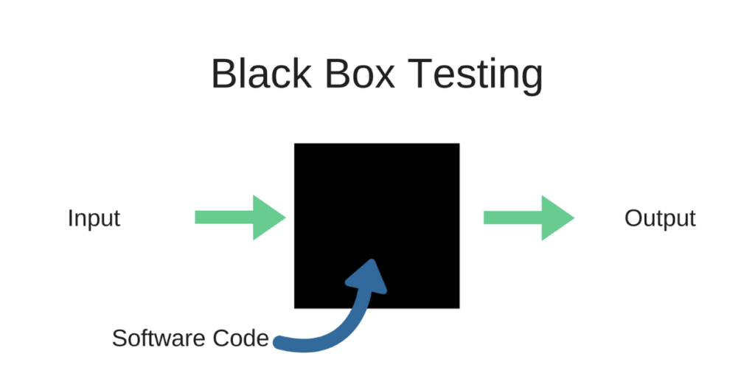

Categorias de las pruebas (Nivel 1)
Pruebas funcionales (Functional Testing): también son conocidas como pruebas de caja negra (black-box testing). Se centran en analizar los datos de entrada y salida para definir unos casos de prueba que estarán listos antes del inicio de estas.
Las pruebas se realizan habitualmente de forma manual, aunque existe la posibilidad de automatizarlas con una serie de scripts. Su fin es validar que el software cumple con el nivel de calidad requerido para entrar en producción.

Slide 2
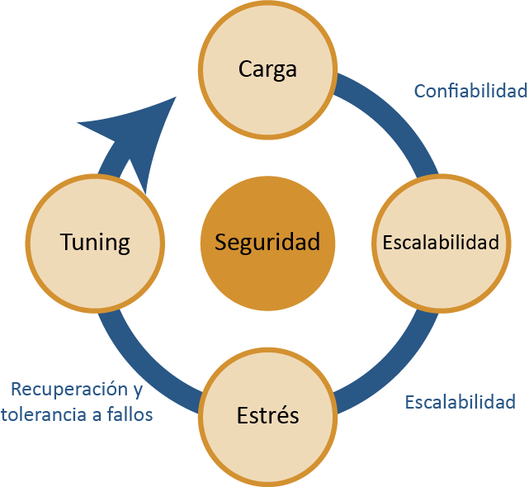
Categorias de las pruebas (Nivel 1)
Pruebas no funcionales (Non-Functional Testing): Son pruebas no funcionales, prueban los atributos de un componente o de un sistema que no se refieren a la funcionalidad.

Slide 3
Tipos de pruebas funciones (Nivel 2)
Pruebas unitarias (Unit Testing): el objetivo de estas pruebas es probar los componentes de un programa individualmente (un ejemplo podría ser el testing de una función o de una clase).
Pruebas de integración (Integration Testing): el objetivo de estas pruebas es verificar el correcto ensamblaje de un conjunto de componentes en el entorno. Los cuales, ya han sido probados anteriormente de forma individual mediante a las pruebas unitarias.

Slide 4
Tipos de pruebas funciones (Nivel 2)
Pruebas de regresión (End to End Testing): el objetivo de estas pruebas es verificar el correcto funcionamiento de un componente modificado, y a su vez, verificar que el componente modificado no a afectado al correcto funcionamiento del resto de componentes. Se realiza con la finalidad de detectar posibles bugs (fallos) tanto en dicho componente, como en otros componentes. Se ejecutan cuando se implementa un nuevo componente dentro del entorno.
Pruebas de aceptación o (User Acceptance Testing): el objetivo de estas pruebas es que clientes testeen el software para verificar que cumple las expectativas.

Slide 5
Tipos de pruebas no funcionales (Nivel 2)
Pruebas de Rendimiento (Performance): el objetivo de estas pruebas es garantizar el funcionamiento bajo una carga de trabajo esperada.
Tipos:
Pruebas de carga.
Pruebas de Estrés.
Pruebas de Escalabilidad.
Pruebas de Volumen.
Pruebas de seguridad.
Pruebas de documentación.
Pruebas de instalación.
Pruebas de confiabilidad.

Slide 6
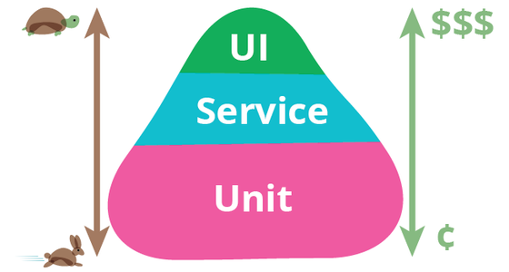
Coste de las pruebas por nivel.
Conforme más arriba respecto al nivel de jerarquía de testing se detecte un error en una aplicación, más lento, costoso y difícil es solventarlo. Por tantoel coste sera mas elevado. Para reducir estos costes es recomendable realizar los tipos de pruebas vistas anteriormente, ademas de trabajar con la metodología de software TDD (Test Driven Development).

Slide 7
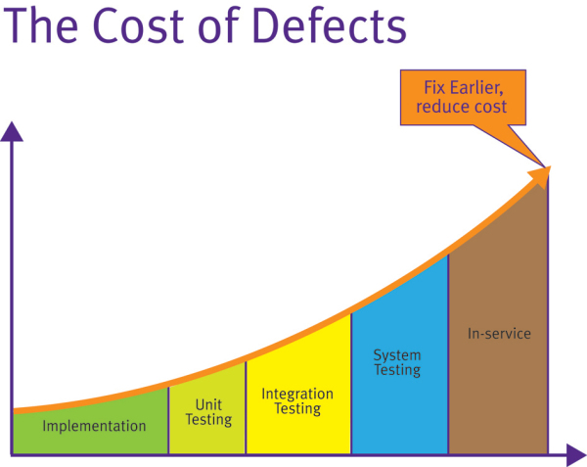
Coste de las pruebas por defecto.
El coste de eliminar un defecto se incrementa con el tiempo de permanencia de dicho defecto.
Es decir, se debe localizar y eleminar ese defecto lo mas pronto posible, para disminuir el coste.
El poder detectar los errores en etapas tempranas permite disminuir los costes.

